Slide 1
Comunicare l’europa. istituzioni, rappresentazioni e opinione pubblica
LEZIONE 3- 9 MARZO argomento: la politica di comunicazione delle istituzioni europee
Marinella Belluati

Slide 2
Il percorso della policy di comunicazione

Slide 3
La politica di comunicazione europea
1951 trattato di Parigi organizza campagne di informazione mirate alle élites politiche ed accademiche e promuovere il modello di integrazione all’esterno
1953 Monnet predispone un servizio di comunicati stampa e di informazione per le capitali europee. Informazione generica rivolta al pubblico dei media e u na specialistica rivolta ai vari players tra cui anche scuole e alle università
Anni 60 primi conflitti di competenza tra gli organi di informazione e sulle funzioni comunicative. Sorseto anche tensioni con gli Stati memebri
1967 istituita la figura del portavoce e creata la DGX (in funzione fino al 1999)
1973 la Commissione inizia a pianificare la comunicazione delle sue politiche potenziando la DGX
1975 per la prima volta in un discorso ufficiale si parla della Comunicazione come una politica strategica
1984 Il progetto L’Europa dei cittadini propone attività di comunicazione volte a rafforzare l’identità europea
1992 con Maastricht vengono istituite le Rappresentanze sui territori e si iniziò ad impostare una politica di comunicazione distinguendo tra funzioni esterne (giornalisti) da quelle interne (campagne, oggetti comunicativi)
1993 report Le Clercq suggerisce un approccio più di marketing
1993 Delors incarica Pinheiro: comunicazione multilivello, potenziamento del coordinamento interistiruzionale e di monitoraggio dell’opinione pubblica (nasce Eurobarometro)

Slide 4
La politica di comunicazione europea
1996 programma PRINCE per migliorare la comunicazione generalista e la creazione di campagne di sensibilizzazione tra cui quella sull’euro
1999 2004 decentramento strutture comunicazione delle DG
2001 Libro bianco sulla Governance dell’Europa e sul Futuro,
Differenza tra informazione e comunicazione
2005 Piano D lanciato da Wallstrom (ascoltare, comunicare, agire). Policy di lungo termine: coordinamento, adeguamento degli strumenti comunicativi alle preferenze dei cittadini, maggiore professionalizzazione (comunicatore pubblico europeo), migliorare lo storytelling, rafforzare dialogo tra le istituzioni
2006 Libro bianco sulla comunicazione europea e Libro Verde sulla trasparenza, coinvolgimento dei cittadini, riorganizzazione delle funzioni, centri di produzione. Centro di informazione per giornalisti accreditati, decentralizzazione (infopoint)
2009 green paper sulla società aperta
2010 giornalismo digitale
2015 digital single market
2017 Libro bianco sul futuro dell’Europa

Slide 5
News agencies
Euroactiv
Politico
Euronews
NewEurope
Europa.eu
Council of Europe
Press office European Council
European Affairs member states
Media center Commitee of the Regions
DG Comm European Parliament
EU agencies
DG Comm European Commission
Regional Representation
Communication officies DG
Europe Direct
Newspapers
Il Sole 24 ore
Il Corriere della Sera
Le monde
El Pais
The Guardian
Office of Representation
COMUNICAZIONE DELL’EUROPA

Slide 6
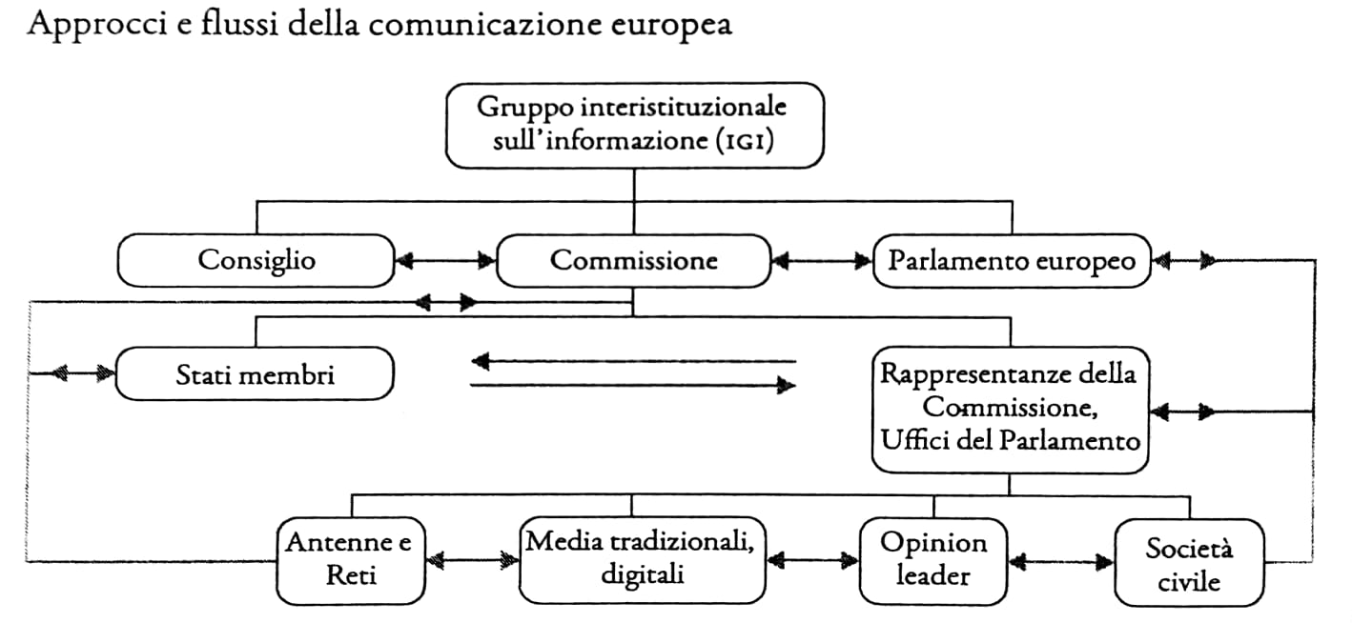
Figura 2: Approcci e flussi della comunicazione europea
Fonte: D’Ambrosi L., La comunicazione pubblica dell’Europa. Istituzioni, cittadini e media digitali, Carrocci editore, Roma 2019, p. 46

Slide 8
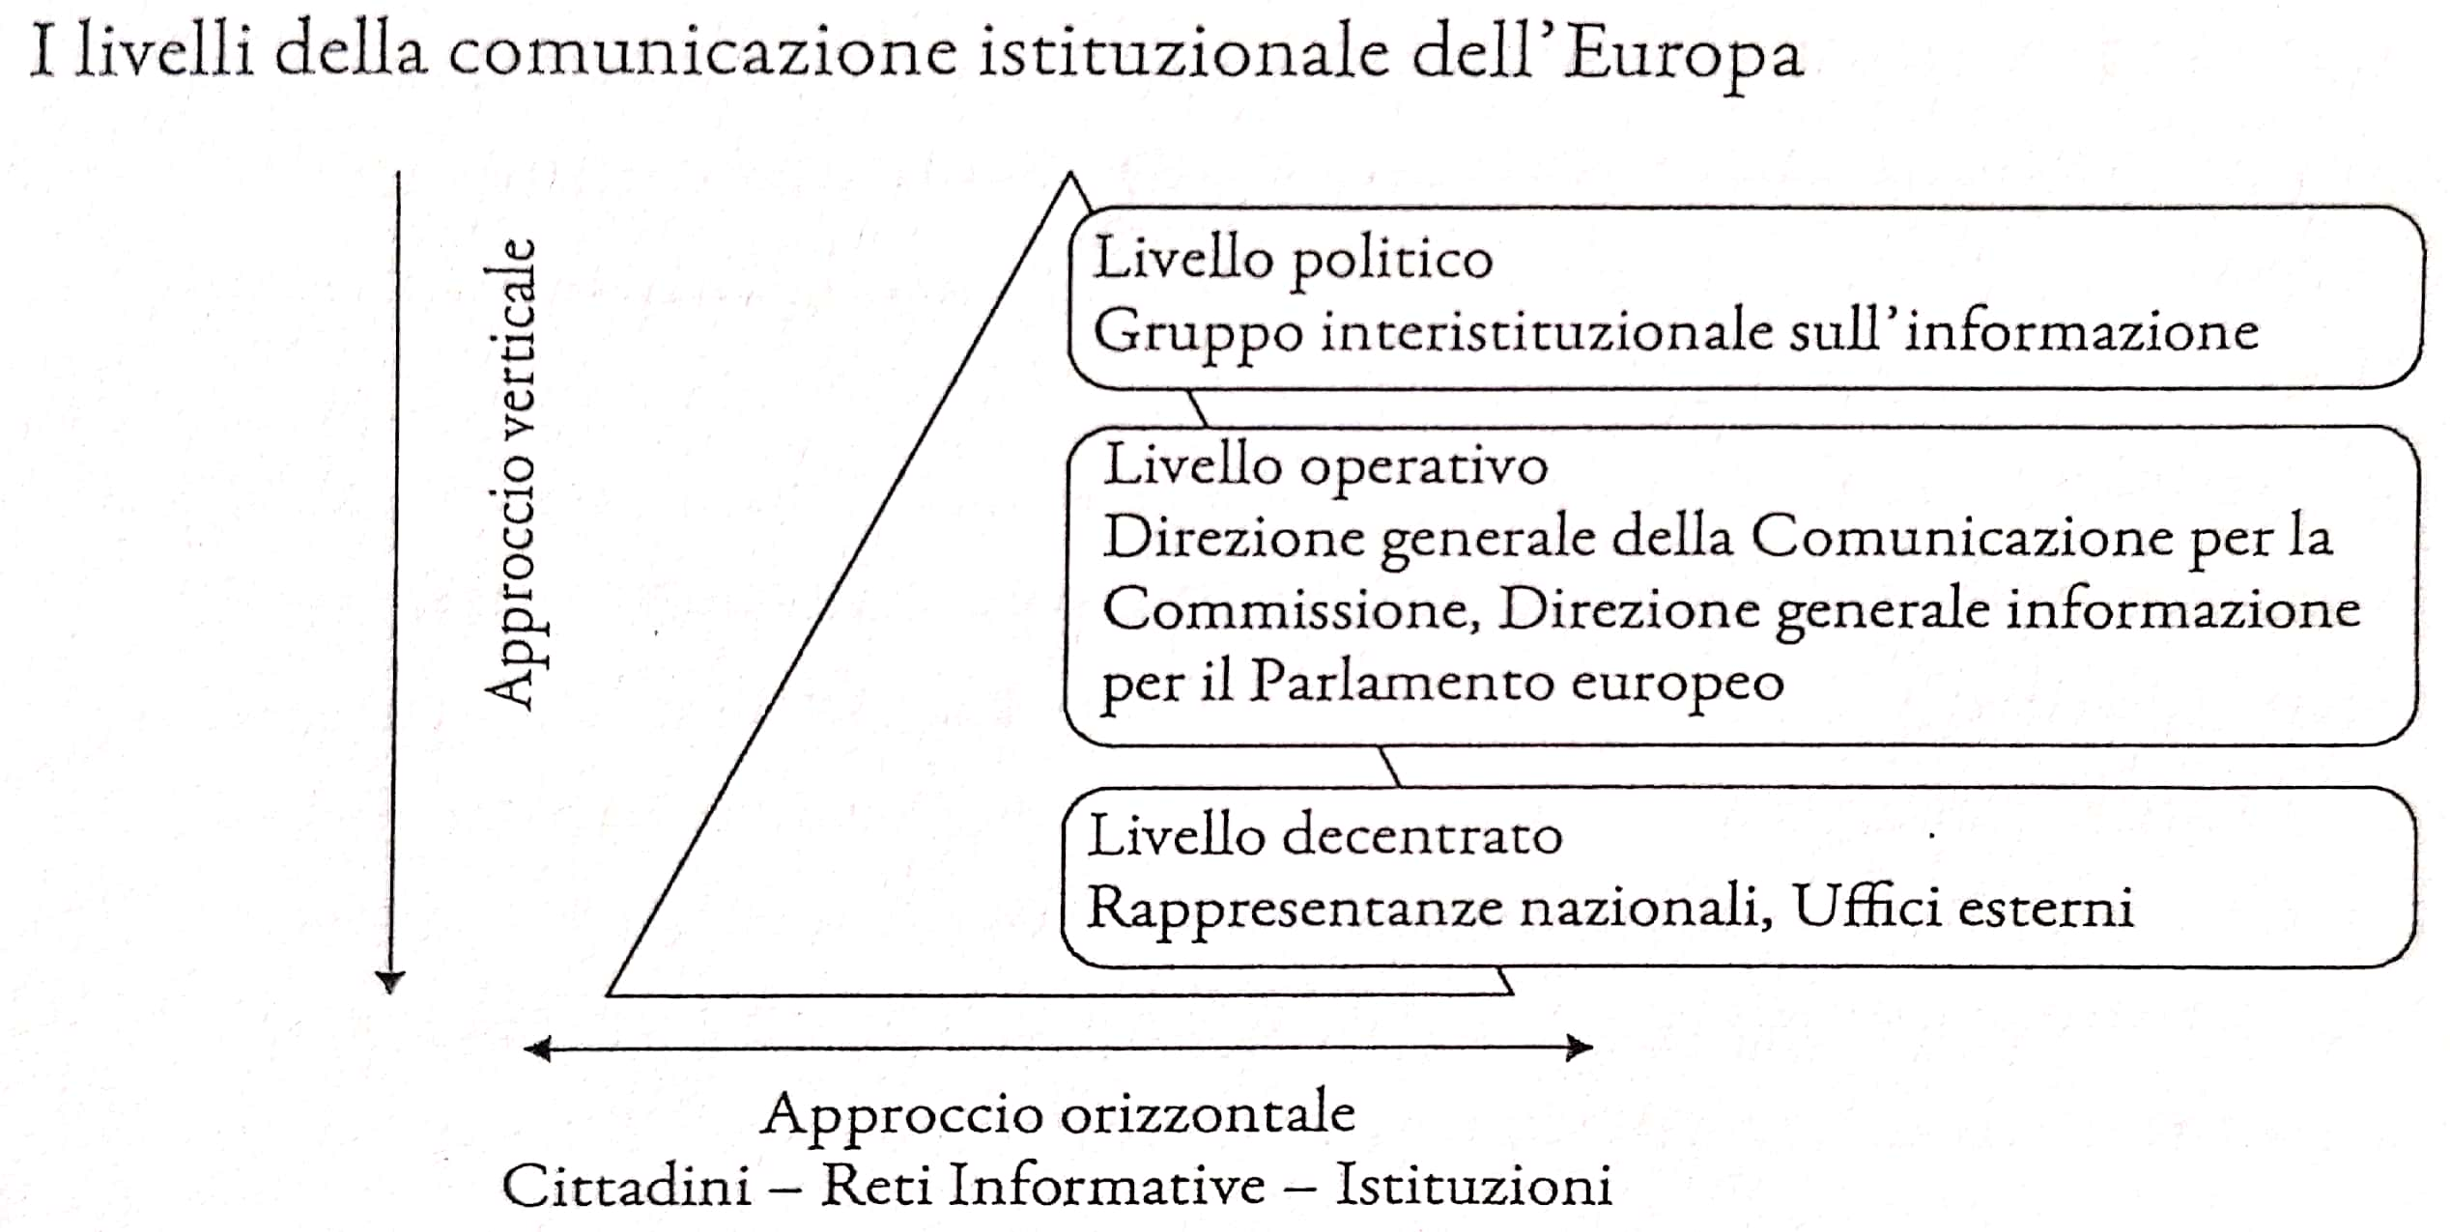
Figura 3: I livelli della comunicazione istituzionale dell’Europa
Fonte: D’Ambrosi L., La comunicazione pubblica dell’Europa. Istituzioni, cittadini e media digitali, Carrocci editore, Roma 2019, p. 54

Slide 9
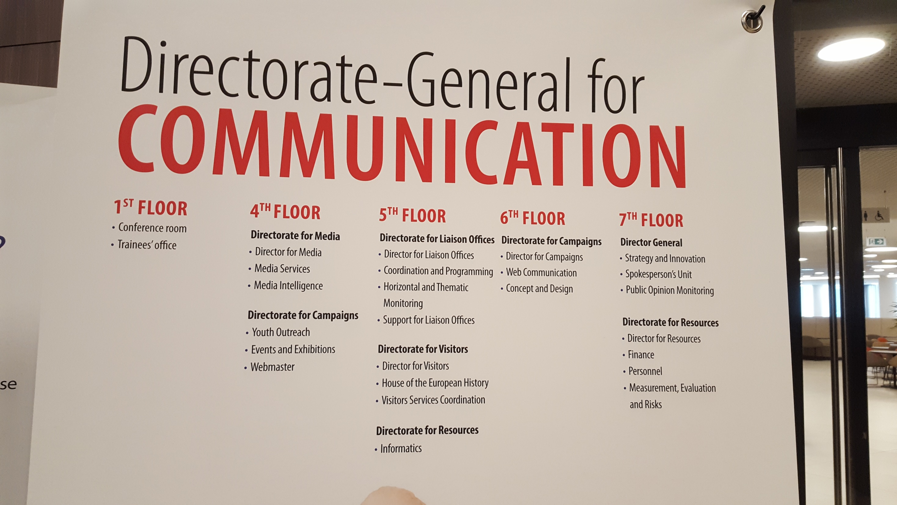

Slide 10
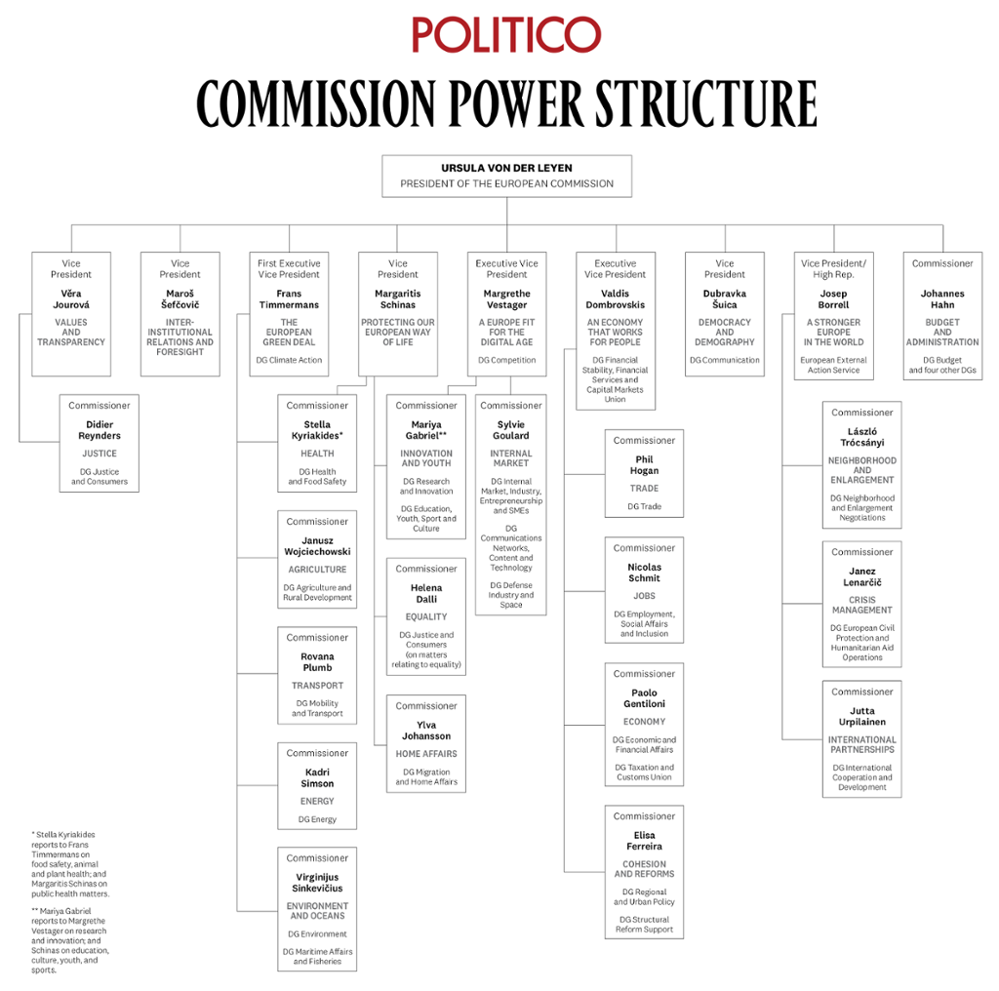
descrizione del potere

